Slide 1

文化幣 開啟藝文新體驗
各縣市教育局/處共同推廣

Slide 2



文化部自112起針對青少年發放文化禮金，1點文化幣等值新臺幣1元，可於全臺超過1萬個藝文消費點，進行文化體驗及消費折抵使用，在114年發放16-22歲每人1200點，並試辦13-15歲每人600點。
明(115)年發放對象以13-22歲，鼓勵青少年的藝文養成，並促進藝文產業的多元發展，每人可領取1200點。
什麼是文化幣？
文化禮金?
適用年齡層
112年
113年
114年
115年
18-21歲
16-22歲
13-22歲
13-22歲
#首次發放
#常態化
#向下扎根
#擴大發放
受惠人數計
98萬人
受惠人數計
150萬人
受惠人數計
206萬人
受惠人數計
206萬人

Slide 3
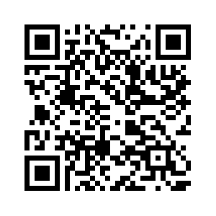
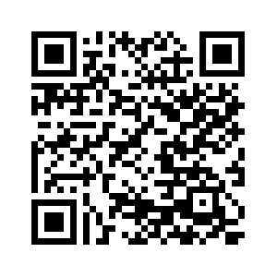
文化幣領用方式(1)
領取資格：
2. 領用方式：
13-22歲：凡於93年1月1日至102年12月31日出生的我國國民、取得永久居留許可的外國人，以及大陸地區、港澳、外國人為我國國民的配偶並取得我國居留許可者，每人可領取1,200點文化幣。
下載文化幣APP，並完成會員註冊及身分驗證後，即可獲得文化幣儲存於錢包中，掃描QR Code方式消費抵用。
16-22歲新增輸入「領補換類別」及「發證日期」
iOS
Android

Slide 4




文化幣領用方式(2)
3. 領用時間
115年1月1日起至115年12月31日止。
4. 使用範圍
國內藝文產業之實體場域消費為主，可用於包含看表演、看國片、買書、參觀博物館、逛市集/展會，以及參加手作DIY、藝文體驗、社區文化小旅行等活動
文化體驗
●表演藝術及
● 書店及出版業
●電影院
● 文創工藝

Slide 5
請各縣市教育局/處協助事項
今(115)年發放對象以13-22歲青年為主，敬請各單位協助周知訊息，鼓勵學生領用：
透過親師生溝通平台，強化宣導
運用「校務行政系統服務網」、「親師生平台」及「教育服務網」，強化宣導覆蓋範圍與效率。
協力學校共同宣傳
於大型朝會，如升旗、周會、早自習、新生訓練、畢業典禮協助政令宣達。
於學校廣播系統、校內公告欄、電視牆明顯處張貼宣傳海報或播放文化幣宣傳影片。
於「學校官網」、「學生資訊系統」發布文化幣相關事宜。
敬請班導透過班級群組、家長會傳達訊息予學生及家長。
【115年文化幣13-22歲青年每人1200點，記得下載文化幣APP，註冊領取，可用於逛博物館、聽音樂會、看表演、實體書店買書、看國片、手作DIY或文化體驗旅程。】

Slide 6
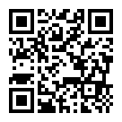
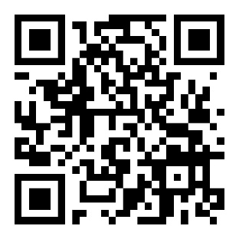
文化部聯繫窗口
更多文化幣資訊請參考官網
https://twcp.moc.gov.tw/prec-u/
文宣資料雲端
https://reurl.cc/WAR8my
聯繫窗口
文化部：
劉小姐 ☏電話：02-8512-6587 ✉電郵：Qute1020@moc.gov.tw
執行團隊（電腦公會）：
黃先生 ☏電話：02-2358-4545#57 ✉電郵：hsiang@mail.tca.org.tw

